Slide 1


PAROLE CHE CURANO
PAROLE CHE FERISCONO salute mentale, mass media e linguaggio usato nella vita quotidiana.
Verona, 14 maggio 2016
Alessandra Maiorano
U.O.C. Psichiatria, Azienda Ospedaliera Universitaria Integrata (AOUI) di Verona
Notes:
*

Slide 2
Epidemiologia dei disturbi mentali nel mondo (OMS, 2001)
450 milioni di persone soffrono di una malattia mentale o disturbi psico-sociali legati all'abuso di alcol o droghe
120 milioni soffrono di depressione
70 milioni sono dipendenti dall'alcool
26 milioni sono affetti da schizofrenia
1 persona su 4 sarà colpita da una malattia mentale nel corso della vita
la depressione è oggi la prima causa di disabilità al mondo e al quarto posto del carico globale di malattia

Slide 3
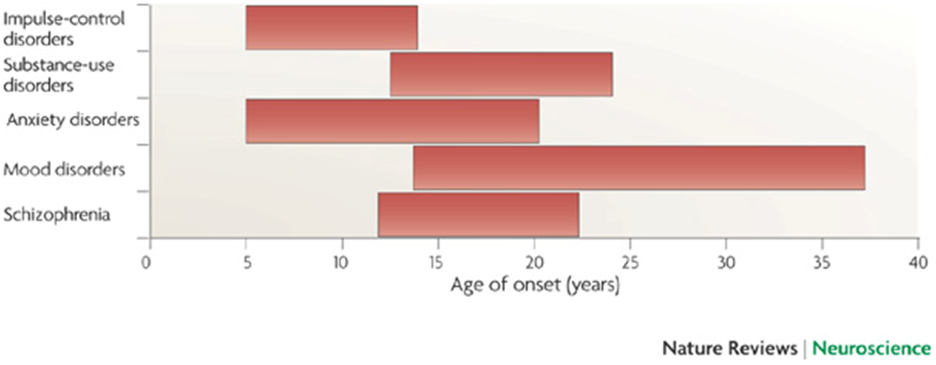
Il 75% di tutti i disturbi mentali insorge entro i 25 anni di età (Kessler et al., 2007)

Slide 4
I DISTURBI MENTALI …
hanno elevata prevalenza
insorgono in età precoce
hanno lunga durata
danno luogo ad elevata sofferenza e disabilità
rispondono a numerosi trattamenti efficaci, il cui utilizzo è poco frequente o tardivo

Slide 5
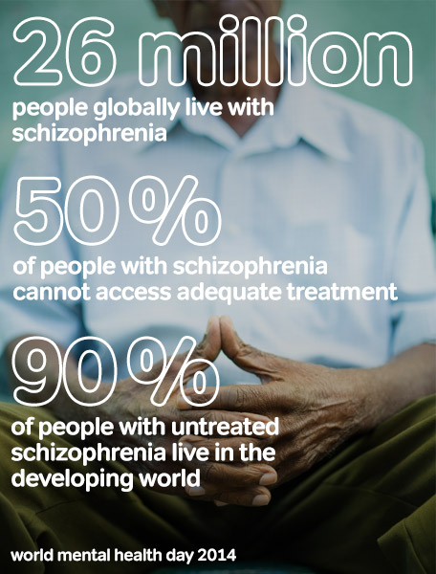

Slide 6
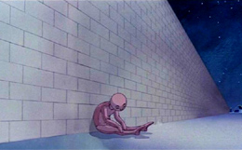
Principali barriere al trattamento
Mancanza di risorse
  politiche/programmi
  servizi
  risorse della comunità
  risorse umane
  finanziamenti
Mancanza di operatori formati
Stigma e discriminazione

Slide 7
NON esiste società umana o area del mondo in cui le persone con un disturbo mentale siano considerate alla stessa stregua delle persone che non presentano questo problema …

Slide 8

…in ogni parte del mondo, infatti, i disturbi mentali sono associati a stereotipi, pregiudizi e discriminazione, in una parola allo STIGMA
G. Thornicroft, Shunned, 2006

Slide 9
Di cosa parliamo quando parliamo di stigma ?

Slide 10
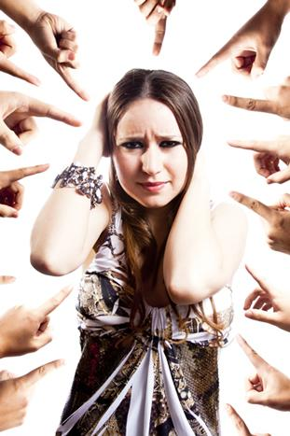
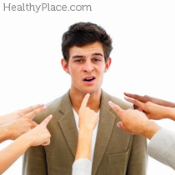
STIGMA
Stereotipi
Pregiudizi
Discriminazione

Slide 11
Gli stereotipi (1)
Sistemi di idee (rigidi e impermeabili; clichè ) che contengono la conoscenza e le aspettative possedute da una persona a proposito di un certo gruppo umano
Queste idee possono essere positive (es. i settentrionali sono laboriosi, gli austriaci amano la musica), negative (es. i meridionali sono pigri; gli scozzesi sono avari, le donne sono pettegole) o neutre (es. i giapponesi scattano molte foto; gli irlandesi sono lentigginosi; gli italiani gesticolano)
Vengono in mente in maniera automatica quando una persona incontra un’altra persona che fa parte di uno di questi gruppi o riflette su di essi

Slide 12
Gli stereotipi (2)
Si acquisiscono in maniera diretta attraverso l’esperienza personale o/e a seguito dell’apprendimento sociale; spesso rappresentano un bagaglio culturale trasmesso in maniera preconfezionata all’interno di un contesto sociale
Gli stereotipi assomigliano molto a degli schemi mentali: utilizzando uno stereotipo per valutare una persona noi non facciamo altro che utilizzare come scorciatoia mentale l’ipotesi che chi rientra in una determinata categoria avrà probabilmente le caratteristiche proprie di quella categoria

Slide 13
I pregiudizi
Opinioni preconcette, concepite non per conoscenza precisa e diretta (in assenza di dati empirici) del fatto o della persona, ma sulla base di voci e opinioni comuni
Tendenza a considerare in maniera ingiustificatamente sfavorevole le persone che appartengono ad un determinato gruppo sociale
Contengono credenze, affetti (reazioni emotive) e atteggiamenti (orientano il comportamento)

Slide 14
Discriminazione
Se il pregiudizio si riferisce ad opinioni ed atteggiamenti
la discriminazione riguarda invece i COMPORTAMENTI (rifiuto, evitamento, distanziamento, esclusione, aggressione, segregazione, ecc.) effettivi verso i membri di un determinato gruppo, cui viene precluso l’accesso a certe possibilità garantite agli altri

Slide 15
Condotta basata sui propri pregiudizi e stereotipi
Attribuzione ad un individuo di caratteristiche basate su aspettative e associazioni riguardanti il gruppo di appartenenza
discriminazione
stereotipo
STIGMA
pregiudizio
Reazione emotiva nei confronti di un individuo basata su un’opinione nei confronti del gruppo come totalità
COSTRUTTI CORRELATI, MA NON SOVRAPPONIBILI
Notes:
Tutti i tipi di bias implicano risposte categoriali, cioè risposte rivolte ad un’altra persona in quanto membro intercambiabile di un gruppo sociale.
Stereotipi: tipi particolari di schema Credenze sugli attributi dei membri di un gruppo e insieme teorie sul perché tali attributi sono associati tra loro. Idee fisse che accompagnano una categoria (allport, 1954). Da un punto di vista funzionale, gli s. giustificano (o razionalizzano) le nostre reazioni emotive e comportamentali nei confronti di una categoria (Jost e Major, 2001); da un punto di vista culturale sono fondati sul consenso sociale e includono un sistema di credenze condivise collettivamente (Stangor e Schaller, 1996).
Pregiudizio: l’effetto ultimo del p. è quello di porre l’oggetto in una posizione in svantaggio non giustificata dalla sua condotta (allport, 1954). In linea di massima include reazioni negative e positive, maggiore attenzione della ricerca sulle prime.
Discriminazione: allport (1954): definisce le fasi del rifiuto dell’outgroup: rifiuto verbale, evitamento, segregazione, aggressione fisica e sterminio. Discriminazione verbale: apparentemente priva di gravi conseguenze, crea un clima ostile che apre la strada a conflitti ben più gravi (più oltraggio alle vittime). Evitamento: preclude il contatto tra i gruppi sociali e isola gli individui nel loro ambito.

Slide 16
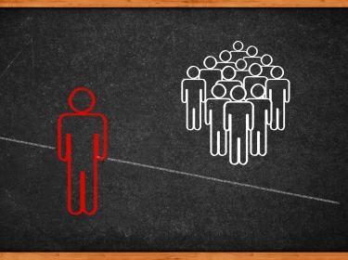
Stigma
Attribuzione di qualità negative a una persona o a un gruppo
Un marchio di vergogna, di disgrazia, di disapprovazione che fa rifiutare, discriminare ed escludere un individuo da contesti e situazioni proprie della vita sociale (WHO, 2001)

Slide 17
Lo stigma verso le persone con disturbi mentali

Slide 18
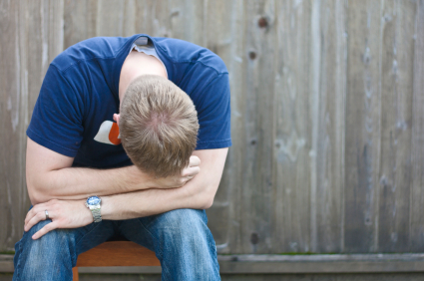
Stigma e disturbi mentali
In ogni parte del mondo avere un disturbo mentale non comporta solo far fronte a sintomi e disabilità, ma si accompagna allo stigma, una “seconda malattia”, all’apparenza “incurabile” che spesso persiste anche quando la prima è scomparsa

Slide 19
Conseguenze della discriminazione nella vita delle persone con disturbi mentali
Nel trovare / mantenere un lavoro
Nel prendere un appartamento in affitto
Nel trovare / mantenere amici
Nell’avere voce in capitolo in questioni relative alla propria vita (anche in famiglia)
Nel far valere i propri diritti
Nello stipulare un’assicurazione sulla vita
Nel ricevere assistenza sanitaria adeguata

Slide 20
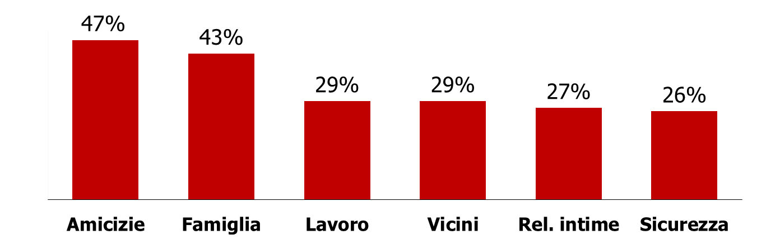
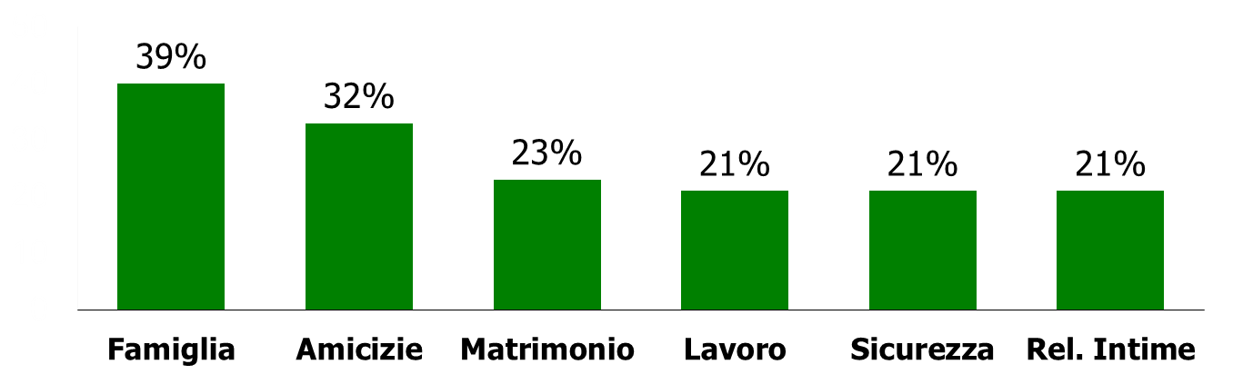
Persone con problemi di salute mentale che hanno riferito esperienze di discriminazione
INDIGO Schizophrenia – Persone con schizofrenia (n=732)
ASPEN/INDIGO Depression – Persone con depressione (n=1082)
Notes:
L’International Study of Discrimination and Stigma Outcomes (INDIGO)(Thornicroft et al.,2009), è stato il primo progetto internazionale sullo stigma autopercepito mai realizzato in letteratura, nel quale è stata esplorata la percezione soggettiva delle persone con schizofrenia riguardo alle barriere da essi incontrate a causa dei processi di stigmatizzazione, cui ha preso parte anche il III Servizio Psichiatrico Territoriale di Verona Sud.

Slide 21
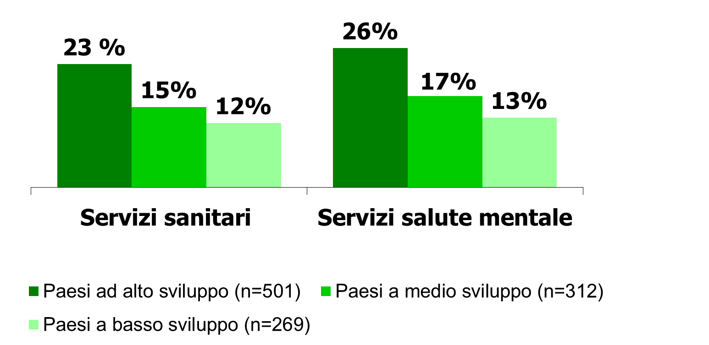
ASPEN/INDIGO Depression
Persone con depressione maggiore che hanno riportato esperienze di discriminazione
Lasalvia et al., in stampa

Slide 22
Informazioni e opinioni sulle persone con disturbi mentali e l’assistenza psichiatrica (Toniolo et al., 2009)
 | MMG (n=120) | Studenti (n=337) | Pop. gen. (n=320)
INFORMAZIONI SUI DISTURBI MENTALI “Le persone con d. mentali …”
Sono più aggressive degli altri | 24 | 43 | 41
Sono meno intelligenti degli altri | 10 | 22 | 15
Si riconoscono dall’aspetto | 37 | 14 | 26
Si riconoscono da ciò che dicono | 83 | 49 | 57
ATTEGGIAMENTO NEI CONFRONTI DELLE PERSONE CON DISTURBI MENTALI “Se una persona con d. mentali venisse ad abitare vicino a casa mia…”
La gente la tratterebbe in maniera diversa | 60 | 62 | 48
Io la tratterei in maniera diversa | 16 | 24 | 14
“Lavorerebbe mai con una persona che soffre di un d. mentale ?”
NO | 12 | 20 | 17

Slide 23
Informazioni e opinioni sulle persone con disturbi mentali e l’assistenza psichiatrica (Toniolo et al., 2009)
 | MMG (n=120) | Studenti (n=337) | Pop. gen. (n=320)
INFORMAZIONI SULL’ASSISTENZA PSICHIATRICA
NON sapevo della chiusura degli OP | 2 | 59 | 24
OPINIONI NEI CONFRONTI DELL’ASSISTENZA PSICHIATRICA
La chiusura degli OP NON è stata opportuna | 48 | 66 | 59
Il trattamento sul territorio NON è cosa buona | 14 | 45 | 29
La legge di riforma NON è stata applicata bene | 43 | 23 | 32
Dovrebbe essere ripristinato il ricovero in OP | 55 | 62 | 53
L’assistenza grava troppo sulle famiglie | 83 | 52 | 71
La legge di riforma psichiatrica va modificata | 68 | 46* | 54
* 13% abolita

Slide 24
La qualità di vita e le possibilità di guarigione delle persone che soffrono di un disturbo mentale non dipendono solo dalle cure che riceve, ma anche dall’atteggiamento nei loro confronti da parte di coloro che incontrano nella vita quotidiana, dalla possibilità di frequentare centri e servizi aperti a tutti e dalle aspettative degli altri, in primo luogo dei professionisti della salute mentale e di chi vive loro accanto …

Slide 25
…I pregiudizi sulla malattia mentale hanno una pesante ricaduta sulle persone che ne soffrono e sui loro familiari. Possono, infatti, condurre a sentirsi impotenti, a vergognarsi, e questo loro atteggiamento, soprattutto se rafforzato dalle reazioni dell’ambiente in cui vivono, può portare a cercare con ritardo le cure efficaci e a non frequentare i servizi dove queste vengono erogate

Slide 26
Effetto dello stigma sulle persone con disturbi mentali
Atteggiamenti
Bassa autostima (“Sono un malato di mente, un fallito” ;“E’ giusto essere incolpato per i miei problemi”)
Bassa auto-efficacia (“Sono un incapace”, “Non so fare nemmeno piccole cose o tenere una casa”)
Comportamenti
Bassa motivazione (“Perché provare a cercarmi un lavoro, o dimagrire, o cercare una compagna?” “
Autostigmatizzazione = l’introiezione di quanto di negativo è rappresentato nello stereotipo sociale di malato di mente, induce nel paziente un’azione sociale aderente allo stereotipo stesso
Discriminazione anticipata = la persona evita di coinvolgersi in attività sociali, relazionali e lavorative nutrendo l’aspettativa di venire trattato diversamente dagli altri

Slide 27
Più frequenti pregiudizi verso le persone con d. mentali…
Pericolosità
Imprevedibilità
Incomprensibilità
Incurabilità/inguaribilità
Irresponsabilità
Inaffidabilità
…che evocano sentimenti /atteggiamenti di…
Diffidenza/ timore/ paura
Rabbia
Pietà
Vergogna
Evitamento /distanziamento

Slide 28
I principali pregiudizi legati ai disturbi mentali

Slide 29
Pericolosità…
Pregiudizio: “Tutti i matti sono aggressivi e violenti”
Conseguenze pratiche: Paura ad entrare in contatto con una persona con un disturbo mentale
Pregiudizio: “Faccio finta di non vederlo, cerco di stagli lontano; non si sa mai, potrebbe avere un raptus…”
Conseguenze pratiche: rinuncia alla comprensione dei pensieri e delle emozioni della persona considerata “malata”

Slide 30
….Pericolosità…
Effettivamente esistono casi di disturbo mentale che portano ad atteggiamenti aggressivi e violenti ….
…l’aggressività nella maggior parte di questi casi è la reazione a stati di paura, di sofferenza, di tensioni insopportabili (per il paziente stesso e per il suo nucleo familiare)
I dati statistici smentiscono e ribaltano il luogo comune del “matto violento”….
…aggressioni, lesioni ed omicidi sono presenti in misura uguale nella cosiddetta “popolazione normale” e in quella dei pazienti psichiatrici

Slide 31
In realtà, molto più spesso i pazienti psichiatrici sono le VITTIME di episodi di violenza e sopruso (da parte di privati cittadini, delle famiglie, di istituzioni pubbliche, degli stessi “curanti”, ecc. ) !!

Slide 32
Schizofrenia…
Rappresenta il disturbo mentale più grave
Isolamento dalla realtà: il soggetto vive in un “mondo proprio”,difficile ma non impossibile da comprendere, dove si rifugia per vincere l’angoscia ed in cui difficilmente consente agli altri di entrare
Delirio: convinzione profondamente radicata che un certo fatto, falso o inverosimile, sia vero; è carico di emotività ed il soggetto non ammette dubbi o incertezze sulla sua veridicità
Allucinazioni: il soggetto percepisce e vive come reali immagini e sensazioni inesistenti (voci, suoni, ecc.)

Slide 33
Stato maniacale
Stato di eccitazione generale dell’attività motoria e del comportamento
Tutto sembra urgente; il paziente salta da un pensiero all’altro con rapidità, è superattivo, reagisce in maniera sproporzionata agli stimoli esterni
L’attività svolta però è per lo più inconcludente e non porta ad alcun beneficio concreto (“girare a vuoto”)
Frequentemente fasi di mania si alternano a fasi depressive (Disturbo Bipolare)

Slide 34
Fattori di rischio per comportamenti violenti
Sesso maschile
Età giovane
Basso livello intellettivo, culturale, socio-economico
Ambiente familiare deviante
Pregressa storia di comportamenti violenti
Uso di droghe ed alcool (fattori disinibenti)
Recenti eventi stressanti (cambiamenti improvvisi nella vita, problemi economici, abbandoni, isolamento sociale, licenziamento)
Esposizione a violenza (come vittima o come testimone, storia di violenza domestica, abusi sessuali nell’infanzia)
Possesso di armi

Slide 35
Legge 180 (maggio 1978)
Accertamenti e trattamenti sanitari volontari e obbligatori
Ripresa nella Legge 833 - Istituzione del Servizio Sanitario Nazionale (dicembre 1978) art. 33, 34, 35

Slide 36
Principi generali della L. 180…
La psichiatria entra a far parte del Servizio Sanitario Nazionale e si libera dello statuto che la poneva in rapporto di stretta contiguità con le forze dell'ordine e con la magistratura
La funzione di custodia diventa funzione di tutela della salute mentale e di cura della malattia mentale. Il malato di mente è una persona bisognosa di cure, come ogni altro cittadino ammalato
Con la istituzione dei servizi di salute mentale si afferma il ruolo primario dei servizi territoriali extra-ospedalieri, rispetto a quelli ospedalieri

Slide 37
…Principi generali della L. 180
Vengono chiusi gli O.P. (“manicomi”) con divieto di effettuare nuovi ricoveri a partire dal 1981
La funzione di ricovero ospedaliero per i pazienti psichiatrici viene svolta da specifici Servizi di Diagnosi e Cura (SPDC) collocati all'interno degli Ospedali Generali
Vengono riviste le norme in base alle quali effettuare i Trattamenti Sanitari Obbligatori (che prendono il posto dei vecchi "Ricoveri Coatti" della legge del 1904)

Slide 38
Prima e dopo la “Legge 180”
Dopo
Servizi territoriali per prevenire, curare e riabilitare
Riconoscimento dei diritti di cittadinanza
Paziente e familiari possono accedere ai servizi
Prima
Manicomio, unica risposta al disturbo mentale
Malato fonte di pericolo e vergogna
Isolamento necessario a proteggere la società
Famiglia ignorata

Slide 39
Il Trattamento Sanitario Obbligatorio (TSO)
Il Trattamento Sanitario Obbligato­rio in condizioni di degenza ospedaliera (presso gli SPDC) può essere effettuato quando si realizzano tre condizioni:
esistono alterazioni psichiche tali da richiedere urgenti interventi terapeutici
gli interventi terapeutici vengono rifiutati dal paziente
non esistono le condizioni e le circostanze che consentano di adottare tempestive ed idonee misure sanitarie extra-ospedaliere

Slide 40
Pericolosità e disturbo mentale…
Il TSO NON presuppone necessariamente lo stato di pericolosità (il punto 1 non è da intendersi come alterazioni in cui si manifesta una concreta pericolosità del malato); il concetto di "pericolosità" non può essere assunto quale ispiratore di un provvedimento terapeutico, ancorché obbligatorio
L'intervento è diretto esclusivamente alla cura della patologia (può verificarsi il caso, tuttavia, che ci si trovi in presenza di comportamenti antisociali ed eventuali rischi di pericolosità)

Slide 41
Incomprensibilità …
Pregiudizio: “É inutile starlo ad ascoltare, tanto dice cose senza senso...”
Conseguenze pratiche: non si stabilisce alcuna relazione, col rischio di peggiorare la patologia
Pregiudizio: “Un matto non si rende conto di quello che fa...”, “Non si rende conto nemmeno di essere malato…”
Conseguenze pratiche: i pazienti non hanno responsabilità e le decisioni sulla loro cura e la loro vita spettano sempre agli altri

Slide 42
Anche le idee più strane e i comportamenti più bizzarri hanno SEMPRE una valenza comunicativa

Slide 43
Incurabilità …
Pregiudizio: “Quando uno è matto c’è poco da fare, un matto non può guarire…”
Conseguenze pratiche: senso di impotenza, inutile commiserazione, disimpegno (da parte delle famiglie, delle istituzioni, degli stessi operatori)
Pregiudizio: “…Andrebbero rinchiusi”, “Ma perché li fanno girare liberi per strada invece di rinchiuderli ?”
Conseguenze pratiche: emarginazione ed isolamento

Slide 44
NESSUNA base scientifica giustifica l’idea che i disturbi mentali in quanto tali siano incurabili ed inguaribili !!

Slide 45
Incurabilità
I dati più recenti sulla prognosi di uno dei disturbi mentali più gravi, come le psicosi, indicano:
  Il 25% può guarire completamente e non avere bisogno di terapie per tutta la vita
  Il 50% può vivere una vita sufficientemente “normale” se continua a curarsi (probabilmente per tutta la vita)
  Il 25% (purtroppo) è destinato a peggiorare nonostante le cure ricevute

Slide 46
Organicità …
Pregiudizio: “L’unica cura che funziona davvero sono le medicine…” ,“Solo con il ricovero in ospedale ti curano veramente…”
Conseguenze pratiche: medicalizzazione –ridurre la complessità del problema psichiatrico all’intervento strettamente sanitario
Pregiudizio: “La psicoterapia: sono tutte chiacchiere….” “ …va bene solo per chi ha disturbi leggeri, non per i veri matti”
Conseguenze pratiche: esclusione dall’intera gamma di terapie possibili proprio dei pazienti più gravi

Slide 47
Quali politiche sono state realizzate nel nostro Paese per la lotta allo stigma ?

Slide 48



Notes:
programma internazionale Fighting Stigma and Discriminationbecause of Schizophrenia- Open the Doors, lanciato nel 1998 dalla World Psychiatric Association ed implementato in 20 nazioni del mondo, oppure il programma internazionale antistigma Closing the Gap dell’Organizzazione Mondiale della Sanità (World Health Organization, 2002). Per quanto riguarda il nostro Paese, nel 2004 è stata promossa su iniziativa del Ministero della Salute la Prima Campagna Nazionale per la Salute Mentale “Non è diverso/a da te. Curare i disturbi mentali si può, nessun pregiudizio, nessuna esclusione” e nel 2006 è stato avviato un programma di comunicazione contro il pregiudizio in salute mentale con l’apertura di un sito web curato dallo stesso Ministero.

Slide 49
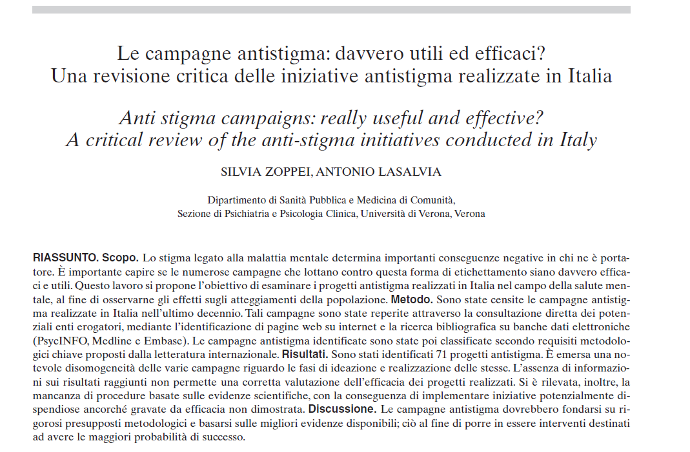

Slide 50
Le campagne anti-stigma in Italia…
Molto eterogenee rispetto a impianto e finalità, spesso gravate da limiti metodologici, risultati non sono mai verificati
Progetti anti-stigma che vogliano produrre effettivi cambiamenti, dovrebbe basarsi su presupposti metodologici rigorosi, definiti alla luce delle migliori evidenze scientifiche disponibili
La lotta allo stigma ha bisogno di meno retorica e di più metodo scientifico (cosa ha dato prova di funzionare davvero)
Iniziative non sostenute da un approccio metodologico corretto, si traducono in operazioni estemporanee, prive di ricadute verificabili, che sottraggono risorse a progetti potenzialmente dotati di maggiore efficacia

Slide 51
Cosa funziona e cosa NON funziona nelle campagne di lotta allo stigma

Slide 52
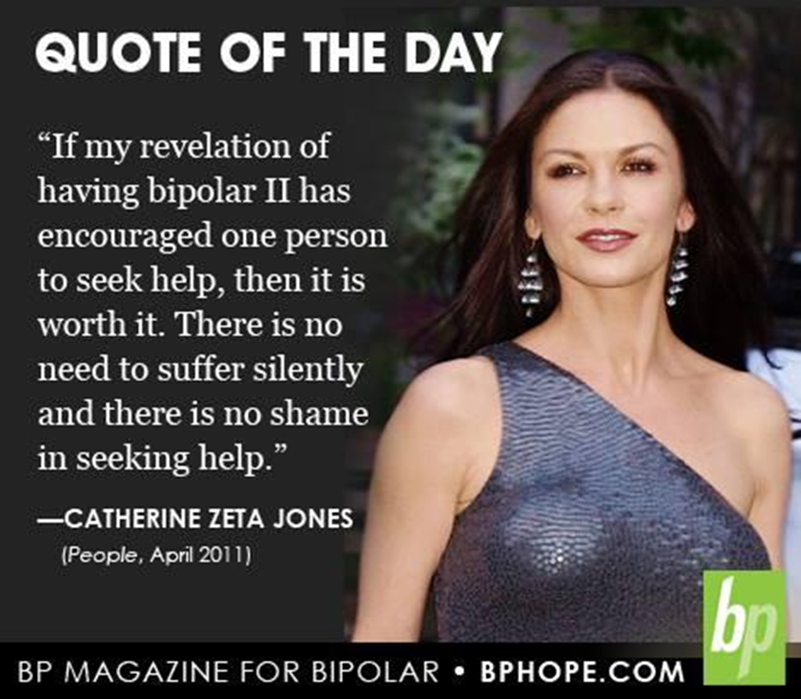
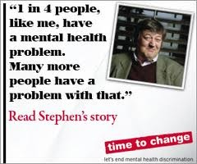
Cosa abbiamo imparato delle migliori iniziative anti-stigma. Ciò che FUNZIONA ...
→ PROTESTA – CONSAPEVOLEZZA – Contatto sociale diretto
→ CAMPIONI DELLO SPORT E
  CELEBRITÀ DEL MONDO
  DELLO SPETTACOLO

Slide 53





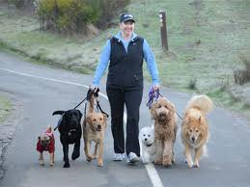
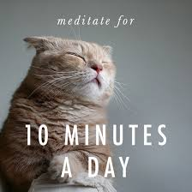
Cosa abbiamo imparato dalle migliori iniziative anti-stigma.
Ciò che FUNZIONA...
Linguaggio positivo non stigmatizzante / interventi tipo coaching
Attività che includano l’INTERÀ COMUNITÀ, dove persone di tutte le estrazioni e capacità possano stare assieme: sport, arte, creatività (PROMUOVERE IL CAPITALE SOCIALE / INCLUSIONE SOCIALE )
Insegnare abilità sociali di base / AUTOCONSAPEVOLEZZA

Slide 54
Cosa abbiamo imparato dalle migliori iniziative anti-stigma.
Cosa NON funziona ...
Campagne pubblicitarie sui mass media (costose e non cambiano gli atteggiamenti)
Volantini / brochures / pieghevoli
Discussioni e contatti con persone che NON hanno vissuto esperienze dirette sono meno efficaci rispetto a quelli con persone che hanno avuto esperienza diretta della sofferenza mentale
Le campagne antistigma non funzionano bene se non adeguatamente contestualizzate (culturale, socio-econ, età, ambiente …)
Le campagne antistigma non funzionano bene nelle società altamente individualiste, disgregate dal punto di vista comunitario o con basso capitale sociale (→ famiglie e comunità disgregate → mancanza di fiducia → intolleranza → “noi-e-loro” ). Migliori risultati nelle comunità fortemente coese

Slide 55
Che direzione seguire per il futuro: capire, condividere, integrare e contestualizzare le buone pratiche (1)
Interventi mirati (luoghi di lavoro, scuole, polizia, settore sanitario, ecc.)
Attività inclusive ed interventi a livello di popolazione volte a far stare insieme le persone in maniera non stigmatizzante (arte, danza, canto, sport, gruppi di lettura e altro)
Parlare apertamente di temi inerenti la salute mentale
Contatto diretto con le persone che hanno vissuto esperienze dirette (sia pazienti che familiari)
Campioni dello sport e celebrità dello spettacolo
Messaggi positivi
Sviluppare competenze: abilità di base nelle relazioni sociali e consapevolezza di sè
Investire in politiche che favoriscano la coesione comunitaria → contrastare la disgregazione sociale, la sfiducia e l’intolleranza

Slide 56
Che direzione seguire per il futuro: capire, condividere, integrare e contestualizzare le buone pratiche (2)
Porre attenzione ai determinanti della salute e delle malattie + servizi/sistemi sanitari
Educare tutti gli operatori sanitari e sociali ! (atteggiamenti, comportamenti → servizi /sistemi sanitari → burnout)
De-stigmatizzare la salute mentale e i professionisti che lavorano nel settore !
Fermare l’eccessiva medicalizzazione e l’attitudine iperdiagnostica e focalizzarsi sugli aspetti sociali della salute e del benessere
De-criminalizzare i disturbi mentali
Approccio basato sui diritti: le persone con problemi di salute mentale sono membri a pieno titolo della società, dotati di tutti diritti di ogni altra persona, compreso il diritto ad essere ascoltati, ad essere presi sul serio, ad essere inclusi nella società e a ricevere buone cure

Slide 57
Sul peso delle parole e sul loro buon uso

Slide 58
Mass media e stigma - 1
I mezzi di comunicazione di massa utilizzano spesso un linguaggio che contribuisce a diffondere un’immagine negativa delle persone con disturbi mentali, alimentando di conseguenza i pregiudizi
Numerosi studi, alcuni condotti anche in Italia, hanno evidenziato un atteggiamento quanto meno ambivalente della stampa nei confronti dei disturbi mentali
Il pregiudizio nei confronti dei disturbi mentali affonda le proprie radici nell’ignoranza e nella paura e, purtroppo, gli operatori dell’informazione (come tutti) non ne sono immuni

Slide 59
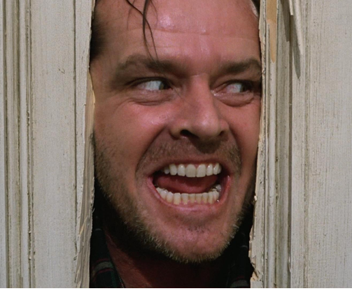


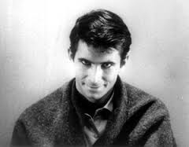

Slide 60
Mass media e stigma - 2
I mass media rappresentano anche uno strumento molto potente di de-stigmatizzazione
Un adeguato uso dei mass media può rappresentare un valore aggiunto nelle campagne anti-stigma, perché offre la possibilità di diffondere messaggi chiari e de-mistificanti, raggiungendo un numero elevato destinatari
La diffusione di informazioni corrette può contribuire a sensibilizzare e formare il cittadino sul significato dei disturbi mentali e sulle loro conseguenze, contrastando luoghi comuni ed idee preconcette
Molte campagne anti-stigma, soprattutto quelle che vengono proposte nelle scuole, prevedono l’impiego di spot, slogan e messaggi da trasmettere via radio, via internet, ecc. e utilizzano i mezzi di comunicazione non solo come veicolo di diffusione dei contenuti, ma come elemento centrale della campagna stessa

Slide 61
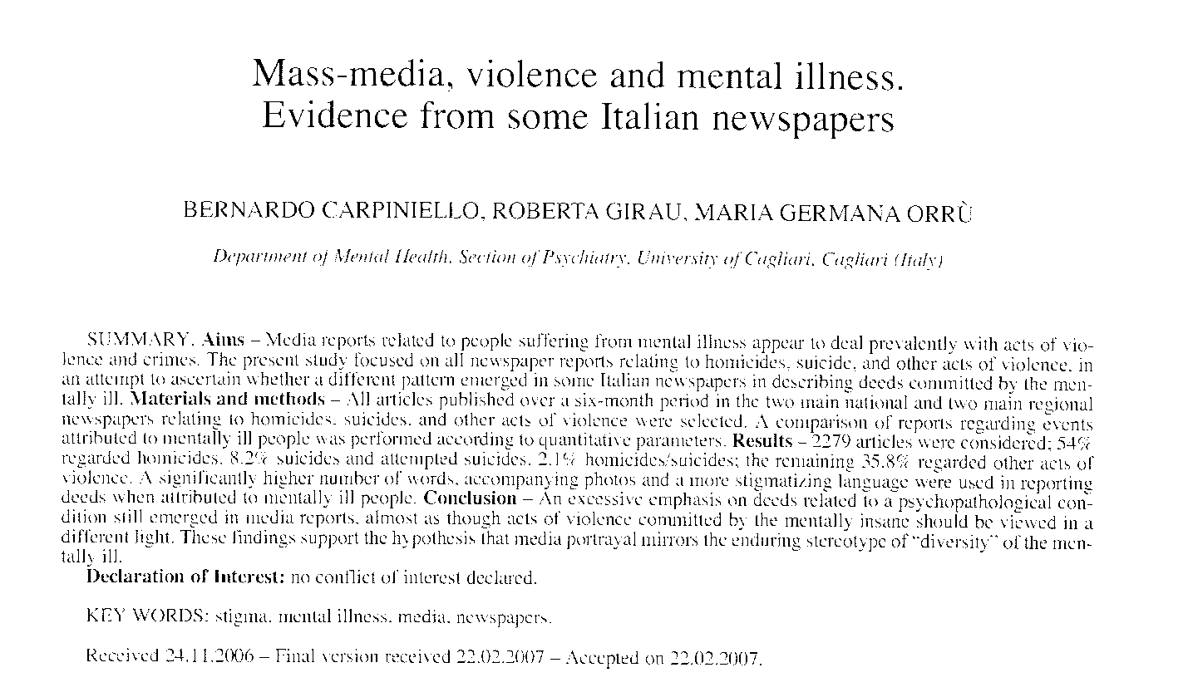

Slide 62
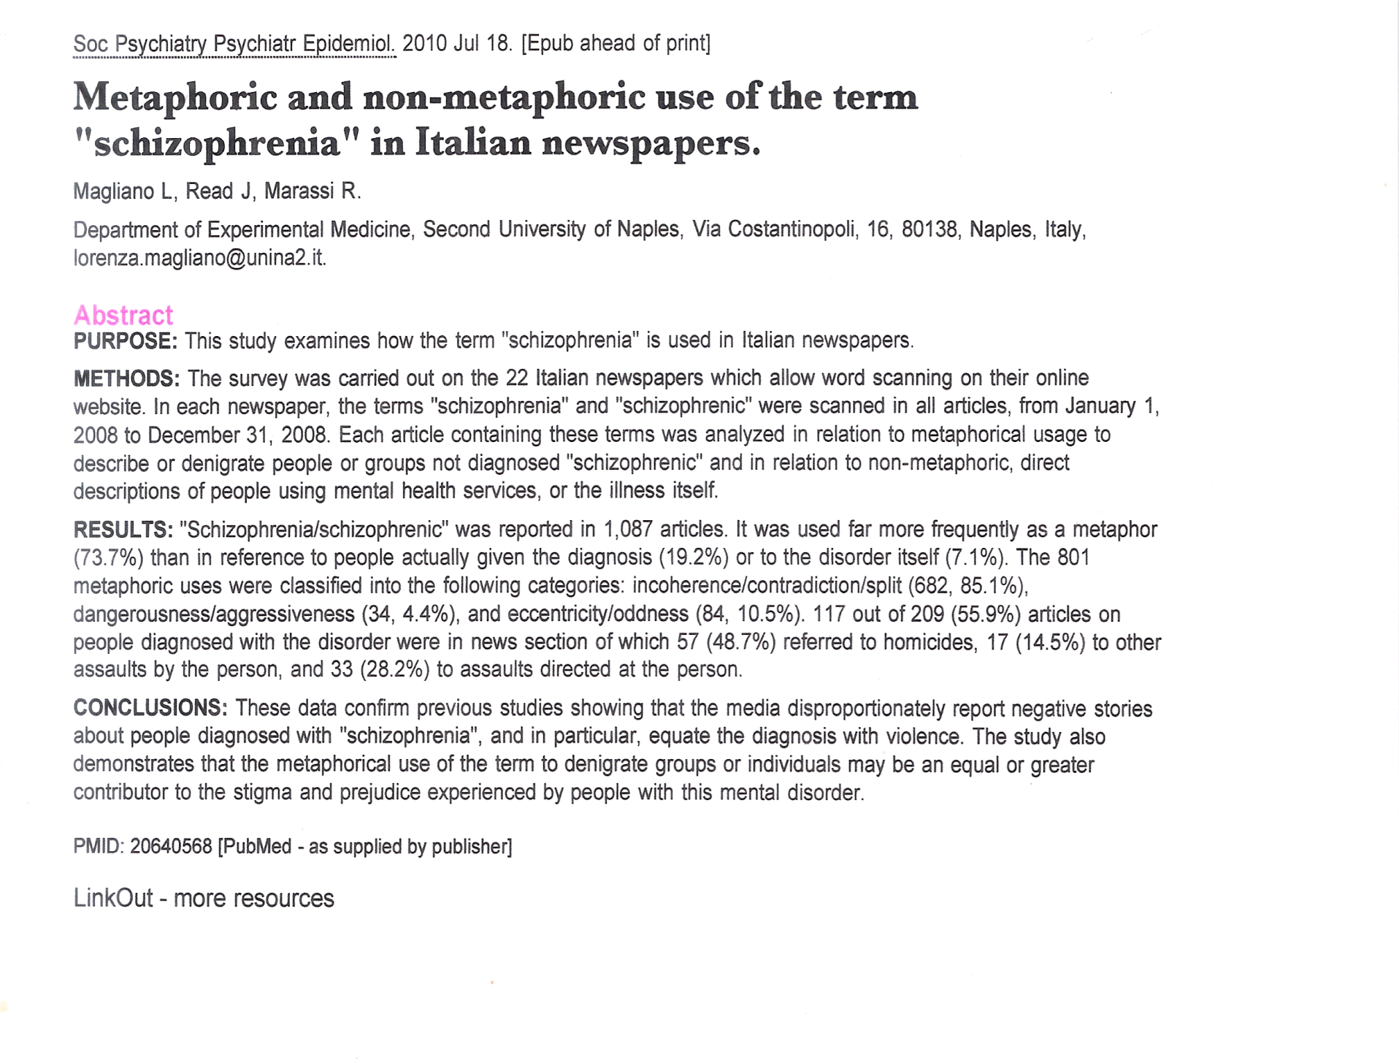

Slide 63
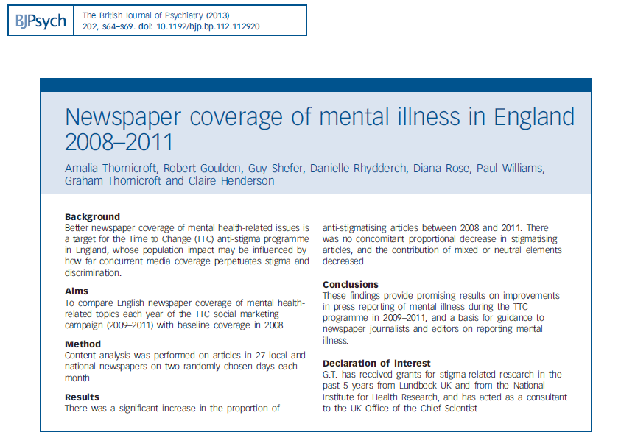

Slide 64
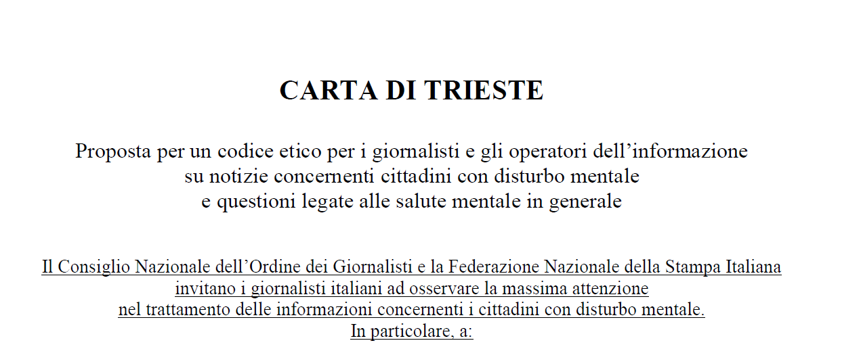
2011

Slide 65
Carta di Trieste (2011) - 1
Usare termini non lesivi della DIGNITÀ umana, o stigmatizzanti, per definire il cittadino con disturbo mentale
Usare termini giuridici pertinenti e non allusivi a luoghi comuni
Non attribuire le cause e/o l’eventuale efferatezza del reato al disturbo mentale, né interpretare il fatto in un’ottica pietistica, decolpevolizzando il cittadino per il solo motivo che soffre di un disturbo mentale
Considerare il cittadino con disturbo mentale un potenziale interlocutore in grado di esprimersi e raccontarsi
Non identificare il cittadino con il suo problema di salute mentale ovvero con la diagnosi di malattia

Slide 66
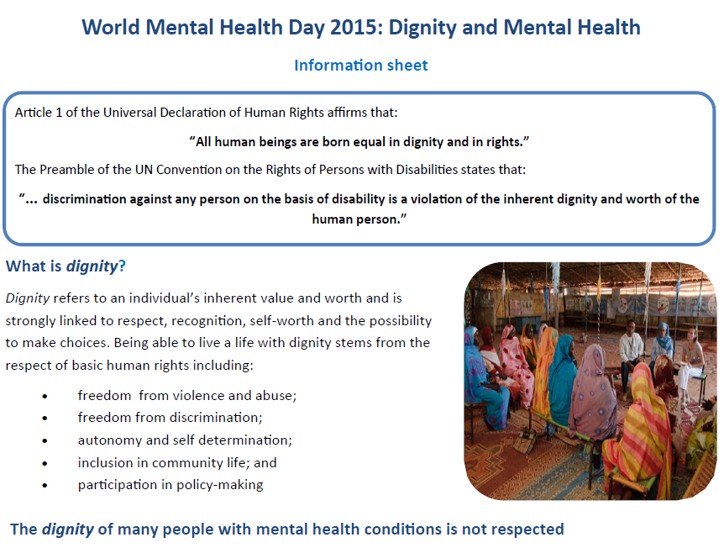
Carta di Trieste (2011) - 1
Usare termini non lesivi della DIGNITÀ umana, o stigmatizzanti, per definire il cittadino con disturbo mentale
Usare termini giuridici pertinenti e non allusivi a luoghi comuni
Non attribuire le cause e/o l’eventuale efferatezza del reato al disturbo mentale, né interpretare il fatto in un’ottica pietistica, decolpevolizzando il cittadino per il solo motivo che soffre di un disturbo mentale
Considerare il cittadino con disturbo mentale un potenziale interlocutore in grado di esprimersi e raccontarsi
Non identificare il cittadino con il suo problema di salute mentale ovvero con la diagnosi di malattia

Slide 67
Carta di Trieste (2011) - 2
Garantire al cittadino con disturbo mentale il diritto di replica
Consultare quanti possono essere al corrente dei fatti per individuare versioni differenti, come operatori della salute mentale e dei servizi sociali, associazioni, magistrati
Integrare, se possibile, la notizia con informazioni sui servizi, strumenti, trattamenti, cure che possono essere disponibili
Promuovere la diffusione di storie di guarigione e/o di esempi di esperienze positive improntate alla speranza e alla possibilità
Limitare l’uso improprio di termini relativi alla psichiatria in notizie che non riguardano questioni di salute mentale (es. “una politica schizofrenica”, “una partita schizofrenica”)

Slide 68
Le parole da evitare/usare -1
Evitare
Usare
“paziente psichiatrico”, “malato psichiatrico”, “malato di mente”, “malato mentale”, “disturbato mentalmente”, “instabile mentalmente”, “pazzo”, “matto”, “folle”, “svitato”
“malattia mentale”
“vittima di/della…” , “che soffre di…”, “colpito da…”, “menomato da…”
“persona con depressione/ schizofrenia”; “la persona ha una diagnosi di depressione/ schizofrenia / disturbo psichiatrico”; “persona con problemi di salute mentale”
“problemi di salute mentale”
“la persona è in cura/ trattamento per…”, “la persona ha…”, “persona con…”

Slide 69
Le parole da evitare/usare - 2
Evitare
Usare
“schizofrenico”, “depresso”, “psicotico”, “anoressico”
“pillole della felicità”, “cocktail di farmaci”, “strizzacervelli”, “manicomio”, “ospedale psichiatrico”
“internato” (in reparto psichiatrico)
“la persona ha una diagnosi di …”, “la persona è in cura/ trattamento per …”
“antidepressivi”, “overdose/sovradosaggio di farmaci”, “psichiatra/ psicologo ”, “reparto psichiatrico”
“degente” (in reparto psichiatrico)

Slide 70

Suicidio - Cosa NON fare
Fornire descrizioni dettagliate del fatto
Pubblicare fotografie o, nel caso della televisione, le riprese del fatto
Pubblicare nome, cognome e indirizzo della persona che ha compiuto il suicidio o di altri elementi di identificazione, comprese le iniziali anagrafiche
Pubblicare la notizia in prima pagina o come notizia in apertura di un telegiornale
Descrivere in maniera dettagliata luogo, tempo, modalità e moventi ipotizzati
Rappresentare il suicidio come un atto di difesa della propria dignità da parte di chi lo compie o come un gesto eroico o romantico
Fornire un’informazione di stampo sensazionalistico o scandalistico al fine di attirare un maggior numero possibile di lettori o di pubblico
Descrivere il suicidio come l’unica soluzione possibile per quella persona
Insistere sulla ricerca dei “colpevoli”, ovvero di coloro o delle circostanze che avrebbero spinto la persona a compiere il gesto
Esprimere giudizi o analisi affrettate e non pertinenti
dalla Carta di Trieste (2011)

Slide 71

Quale tipo di informazione - SI
Che insista nel trattare il suicidio come l’illusione di una “soluzione definitiva” di difficoltà, seppur complesse, comunque passeggere, e che incoraggi la ricerca di altre, fattibili e mai estreme soluzioni
“Preventiva”, che esponga dati statistici, risultati di ricerche, spiegando i fattori di rischio e le modalità di affrontamento e di prevenzione, trattando il fenomeno come un problema di sanità pubblica
Attenta, nella forma come nei contenuti, ai sentimenti e alla condizione dei familiari della persona che ha compiuto il suicidio
Che metta in guardia i cittadini sui fattori o segnali di rischio
Che fornisca in modo costante e continuativo info su istituzioni e servizi che possono essere di aiuto
dalla Carta di Trieste (2011)

Slide 72
Combattere lo stigma…
È un dovere di ogni cittadino
È una pratica quotidiana per ciascun operatore sanitario (salute mentale)
Rende più facile la cura
Aiuta i pazienti a recuperare il proprio senso di appartenenza alla comunità e la propria dignità di persona

Slide 73


Slide 74
Message to take home
I media contribuiscono in modo significativo a perpetuare lo stigma verso le persone affette da malattia mentale.
I media sono fondamentali nelle iniziative anti-stigma, sebbene i dati circa l’effectiveness dell’uso dei media sono ancora limitati.

Slide 75
Il meccanismo che scatta è molto spesso quello della negazione del proprio stato: no, io non sono malato, mi fa orrore pensare che io potrei perdere il controllo e arrivare ad uccidermi o ad uccidere, per cui… non è vero che sto male e quindi non ho bisogno di nessun aiuto.
Comincia così il calvario di molti ragazzi che arrivano ad essere presi in carico dopo anni dall’esordio del proprio disturbo e che, in molti casi, a causa di questo “vuoto” nella cura perdono per sempre la possibilità di riprendersi.

Slide 76
Caro Direttore, noi, e con noi intendo tutti quelli che hanno preso coscienza del proprio stato e lottano soprattutto con se stessi per migliorare la propria qualità della vita convivendo con la depressione, sicuramente non facciamo notizia ma, le assicuro cominciamo ad essere coscienti di essere persone come tutte le altre che lavorano, amano e sanno scegliere, consapevoli di quelli che sono i nostri diritti.

Slide 77
Il giorno in cui è stato mandato in onda il servizio in questione nel TG delle 13,00, subito dopo sono tornata come tutti i giorni a lavoro e ho incrociato lo sguardo di una mia collega a cui da tempo ho confidato di essere depressa.
Mi è sembrato di avvertire nei suoi occhi una preoccupazione che non avevo mai visto, mi sono chiesta se anche lei aveva visto il Vostro servizio e se magari anche lei cominciasse ad avere timore della mia imprevedibilità…. Non ho avuto il coraggio di chiederglielo.

Slide 78
Mi chiedo se siamo capaci di imparare dal passato e di capire quanto sia importante utilizzare un linguaggio appropriato per evitare che un certo tipo di informazione si trasformi in disinformazione.

Slide 79
Non so se il mio sogno in futuro si avvererà, sarebbe tanto se agli occhi degli altri il mio fosse, per tutti, un sogno e non la visione di un folle.

